Slide 1






Il Punto di Contatto Nazionale e le istanze specifiche

Slide 2



Attività: il meccanismo delle istanze specifiche
COSA E’
Una procedura non giudiziale prevista dalle Linee Guida e gestita dal PCN
tesa alla risoluzione consensuale di controversie tra una impresa e un portatore di interesse (stakeholder)
sull’attuazione delle Linee Guida in casi concreti
attivata ad iniziativa di stakeholders nei confronti di una o più imprese operanti sul mercato globale, aventi sede nel paese del PCN od ivi operanti.
Lo stakeholder interessato, o chi lo rappresenta, si rivolge al PCN lamentando che l’impresa, con il suo comportamento non conforme alle Linee Guida, sta avendo un impatto negativo di quelli che le Linee Guida intendono scongiurare
principi fondamentali:
− imparzialità
− prevedibilità
− equità
− compatibilità con le Linee Guida
BUONI UFFICI DEL PCN
(conciliatore esterno)
DICHIARAZIONE FINALE DEL PCN (RACCOMANDAZIONI)
ACCORDO

Slide 3
Il meccanismo delle istanze specifiche - procedura
Valutazione iniziale
Positiva
Offerta di buoni uffici
Negativa
Pubblicazione esiti valutazione Iniziale
Presentazione dell’istanza
Accettazione
Rifiuto
Buoni uffici
Accordo
Mancato accordo
Dichiarazione finale
Follow up (eventuale)
Eventuale coordinamento con altri PCN
Valutazione iniziale (entro 3 mesi)
Assistenza
alle parti
Conclusione
(entro 12 mesi)

Slide 4
La valutazione iniziale
valutazione iniziale: il caso merita di essere approfondito?
25. Nel procedere alla valutazione iniziale per determinare se la questione meriti un ulteriore approfondimento, il PCN dovrà stabilire se essa sia stata sollevata “in buona fede” e se sia pertinente rispetto all’attuazione delle Linee Guida. A tal fine, il PCN dovrà considerare:
l’identità della parte coinvolta e il suo interesse alla questione;
la rilevanza della questione e degli elementi di supporto;
il legame verosimile tra le attività dell’impresa e la questione sollevata nell’istanza specifica;
la pertinenza delle norme e procedure applicabili, in particolare delle decisioni giurisdizionali;
il modo in cui questioni simili siano o siano state trattate in sede nazionale o internazionale;
la funzionalità della questione specifica rispetto agli obiettivi ed all’efficace attuazione delle Linee Guida.

Slide 5
    1.1 Istanze chiuse
Non ci sono attualmente procedure aperte presso il PCN
Magna Pax Law Partners / NAOC e ENI S.p.A. (9/7/2020)
Procedura chiusa per scelta delle parti, nel tentativo di raggiungere un accordo esterno al PCN (1/10/2020)
Tre ex dipendenti della società Pharmakina SA / Pharmeg Holding Sa e la sua controllata in Congo Pharmakina SA (13/7/2020)
Dichiarazione WPRBC (13/3/2020)
Intervento del Segretariato OCSE (roadmap)
Intervento del Chair del WPRBC (settembre 2020)
Ritiro dell’istanza verso tutti (15/10/2020)
Coinvolgimento de Chair del WPRBC
Chiusura caso per presa atto
Notes:
Contestualmente presentata anche ai PCN di Australia; Austria; Belgio; Canada; Cile; Colombia; Corea; Danimarca; Estonia; Finlandia; Francia; Gemania; Gran Bretagna; Grecia; Giappone; Irlanda; Islanda; Israele; Lettonia; Lussemburgo; Messico; Norvegia, Nuova Zelanda; Paesi Bassi; Polonia; Portogallo; Repubblca Ceca; Slovacchia; Slovenia; Spagna; Stati Uniti; Svezia; Svizzera; Turchia; Ungheria.
in precedenza presentata a GB, Lussemburgo, Germania e e rigettata –

Slide 6
    1.2 Istanze chiuse con richiesta di relazione
Non ci sono attualmente procedure aperte presso il PCN
Ali Enterprises Factory Fire Affectees Association (AEFFAA) et al. / RINA Services S.p.A. (11/9/2018)
Accordo non raggiunto (Rapporto del Conciliatore del 16/4/2019)
Dichiarazione Finale pubblicata (11/12/2020)
Richiesta di elaborazione una relazione sugli sviluppi da presentare entro un anno dalla pubblicazione della Dichiarazione Finale
Chima Williams & Associates (CWA) et al. / ENI S.p.A. (15/12/2017)
Accordo sottoscritto l’8/7/2019
Avvio dei lavori di drenaggio
Pubblicazione di una relazione sugli sviluppi (19/11/2020) e suo ritiro per dissenso tra le parti
Il PCN cerca di favorisce una soluzione
Notes:
Contestualmente presentata anche ai PCN di Australia; Austria; Belgio; Canada; Cile; Colombia; Corea; Danimarca; Estonia; Finlandia; Francia; Gemania; Gran Bretagna; Grecia; Giappone; Irlanda; Islanda; Israele; Lettonia; Lussemburgo; Messico; Norvegia, Nuova Zelanda; Paesi Bassi; Polonia; Portogallo; Repubblca Ceca; Slovacchia; Slovenia; Spagna; Stati Uniti; Svezia; Svizzera; Turchia; Ungheria.
in precedenza presentata a GB, Lussemburgo, Germania e e rigettata –

Slide 7

    1.3 Collaborazioni su istanze presentate ad altri PCN
PCN brasiliano leader: ADERE-MG / al. et illy Caffè - 21/8/2018 Dichiarazione Finale su Illy
L’istanza nei confronti della società illy Caffè è stata chiusa in quanto il sistema di gestione della Dovuta diligenza lungo la catena di fornitura è stato giudica corretto e soddisfacente.
PCN brasiliano leader: FLINTO / ENEL
Nuova istanza presso il PCN brasiliano (15/07/2020)
Loro Valutazione Iniziale positiva
Incontro online tra PCN brasiliano e italiano per definire la collaborazione del PCN italiano (24/11/2020)
PCN cileno leader: Famiglia di deceduto sul lavoro / varie imprese tra cui l’italiana AES/ATB RIVA CALZONI/STRABAG
Incontro online tra PCN cileno e italiano per definire la collaborazione del PCN italiano (18/12/2020)
PCN cileno leader: Eredi dei sepolti del cimitero di Quepuca Aralco / ENEL e ENEL Cile
Il PCN cileno intende proporre alle parti di far realizzare un museo sul cimitero per mantenere la memoria dei defunti e del luogo sacro.

Slide 8
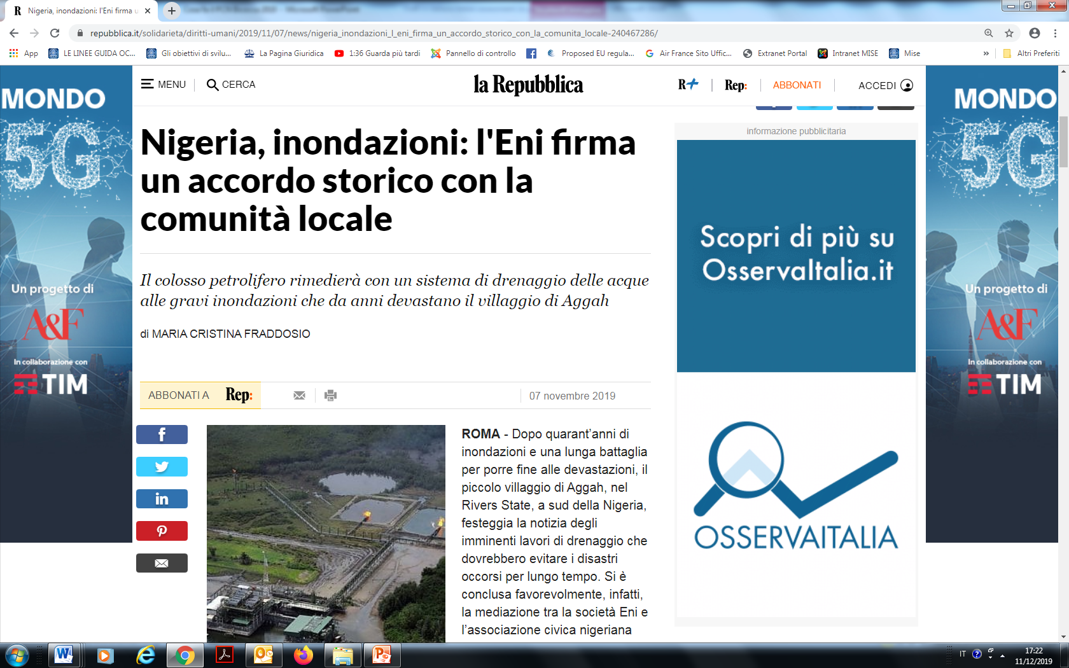
    Istanze specifiche presso il PCN italiano – FOCUS (2)

Slide 9

    Istanze specifiche presso il PCN italiano – FOCUS (1)
Chima Williams & Associates (CWA) et al. / ENI S.p.A. – 15/12/2017 – Accordo sottoscritto l’8/7/2019
L'istanza specifica è stata presentata al PCN italiano (oltre che a quello olandese) il 15 dicembre 2017.
Da: Chima Williams & Associates (CWA) e Advocates for Community Alternatives (ACA) per Egbema Voice of Freedom
Nei confronti di: ENI S.p.A. e ENI International BV
Asserita violazione delle Linee Guida: - Capitolo II, Principi Generali (A1; A2; A11); - Capitolo IV, Diritti Umani (1; 2; 3; 4; 6); - Capitolo VI, Ambiente (3; 5).
Oggetto: impatto negativo dei giacimenti petroliferi di Mgbede (Nigeria) e pertinenze, gestiti dalla NAOC dagli anni ’70, impresa nigeriana totalmente controllata da ENI => una totale ostruzione ai naturali flussi che defluivano attraverso il terreno su cui erano stati costruiti in assenza di adeguati canali di drenaggio => inondazioni annuali su vaste aree di terreni agricoli e residenziali di Aggah, in genere durante la stagione delle piogge. Pertanto, si chiede ad ENI di:
Costruire un adeguato sistema di drenaggio;
Indagare e valutare, assieme agli istanti, gli impatti dei giacimenti suddetti sulla vita, i beni, i mezzi di sussistenza, l’ambiente dei membri della comunità limitrofa;
Implementare una significativa politica di sostenibilità a livello corporate, in particolare sui diritti umani e l’ambiente;
Sviluppare piani di emergenza per prevenire, mitigare e controllare gravi danni all’ambiente e alla salute causati dalle sua attività, e meccanismi per l’immediata segnalazione alle autorità competenti;
Offrire un sostegno effettivo ai residenti della Comunità di Aggah i cui diritti sono già stati compromessi dalle operazioni descritte.
Posizione dell’Impresa: NAOC aveva già procurato adeguati canali di drenaggio; il terreno dell'area in questione era pianeggiante, paludoso, fangoso e soggetto a tutte le inondazioni stagionali e, quindi, con o senza le strutture del NAOC, la comunità di Aggah avrebbe continuato a subire inondazioni

Slide 10
    Istanze specifiche presso il PCN italiano – FOCUS (3)
Chima Williams & Associates (CWA) et al. / ENI S.p.A. – 15/12/2017 – Accordo sottoscritto l’8/7/2019
Sintesi dell’accordo
ENI procede alla costruzione dei canali di scolo e drenaggio necessari a limitare le inondazioni nell'area, secondo lo studio realizzato dall'Esperto Tecnico ed approvato dalle Parti.
Laddove ENI o gli Istanti, entro il 15 settembre 2019, reputino che le misure adottate non abbiano raggiunto il loro obiettivo, le Parti si incontrano e, con l'aiuto dell'Esperto Tecnico, decidono le misure da adottare a rimedio.
ENI farà tutto il possibile per rimuovere eventuali ostacoli legali all'attuazione delle misure, verificherà regolarmente la funzionalità dei canali di scolo e di drenaggio, eliminandone gli ostacoli e facendo attività di manutenzione.
Gli Istanti segnaleranno tempestivamente qualsiasi malfunzionamento ad ENI
Dopo la conclusione della Conciliazione, le Parti terranno informato il PCN dell’attuazione dell’Accordo, presteranno la massima attenzione alla sicurezza di tutte le persone coinvolte e coopereranno per trattare le conseguenze personali e socioeconomiche delle inondazioni.
Nel corso del Global Forum on BHR 2019, nel workshop dedicato a: «Mediation as Viable Access to Remedy?», il caso è stato menzionato come buona pratica ed esempio di efficacia, per la scelta di un mediatore esperto

Slide 11
Istanze presso il PCN italiano
Totale istanze ricevute 2004-2019: 23
  Di cui totale istanze ricevute nel periodo 2016-2020 14
Istanze accolte 9
Istanze rigettate 12
Istanze ritirate 2
Istanti (per categoria in numero)
  Sindacati 8
  Individui 6
  ONG 8
  Imprese 1
Aree geografiche (Host Country)
  Italia 9
  India 3
  Nigeria 2
  Cina, Brasile, Etiopia, Iran, Azerbaijan, Georgia, Turchia, Kazakhstan, Congo (1 x paese)
  ESITI
Istanze concluse con dichiarazione finale: 4
Istanze concluse con accordo tra le parti ad opera del PCN 1
Istanze concluse con accordo tra le parti presso altro PCN capofila 2
Istanze per cui si è trovato un accordo in altra sede 5

Slide 12
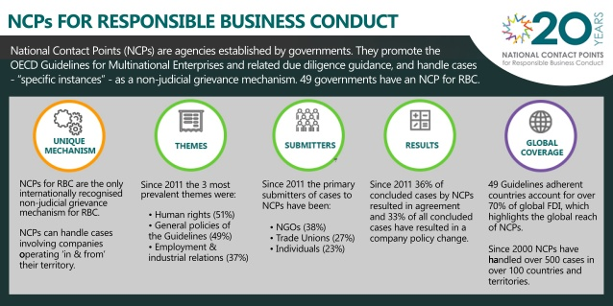

  Bilancio su 20 anni dalla creazione dei PCN: dati
Il database dell’OCSE sulle istanze presentate ai diversi PCN è consultabile online:
http://mneguidelines.oecd.org/database/

Slide 13
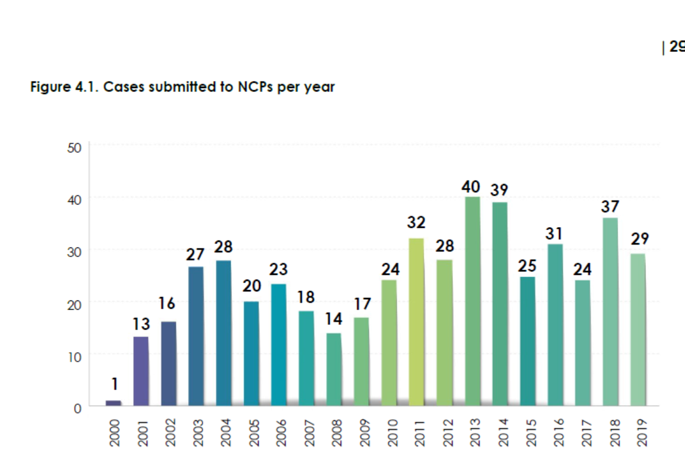
Qualche dato (1)
Figure e dati tratti da: NATIONAL CONTACT POINTS FOR RBC: PROVIDING ACCESS TO REMEDY - 20 YEARS AND THE ROAD AHEAD – OECD 2020

Slide 14
Qualche dato (2)

Slide 15
Qualche dato (3)

Slide 16


5
Attività in ambito OCSE

